Slide 1
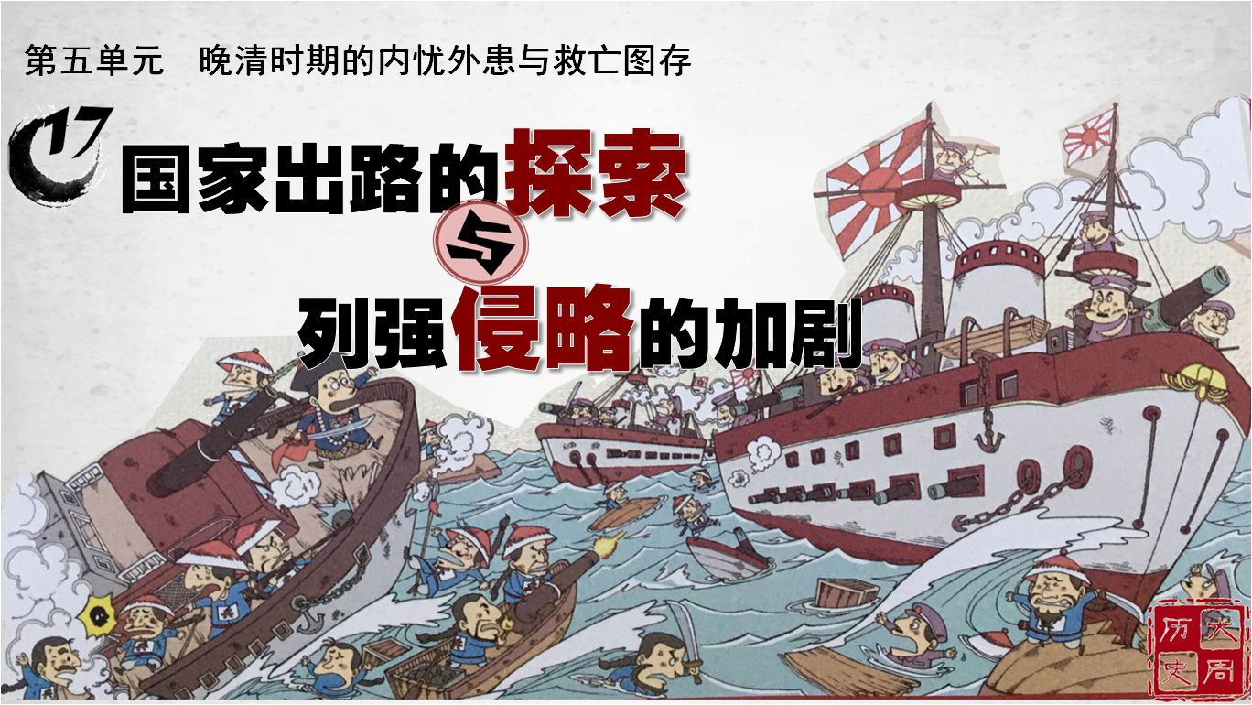

Slide 2
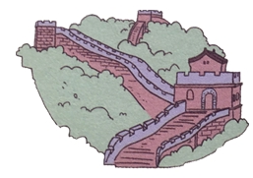

课程标准
认识列强侵华对中国社会的影响，概述晚清时期中国人民反抗外来侵略的斗争事迹，理解其性质和意义；认识社会各阶级为挽救危局所作的努力及存在的局限性。
目 录
CONTENT
出路
01 ·农民的探索——太平天国运动
02 ·地主的探索——洋务运动
侵略
03 ·侵略加剧——边防与海防

Slide 3

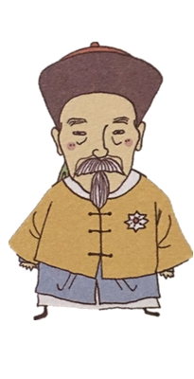
预习检测：一画两记
时间
画
时空坐标（时间轴）
事件
01.理解记忆太平天国运动的影响及失败的根本原因。02.理解记忆洋务运动失败的根本原因。
记

Slide 4
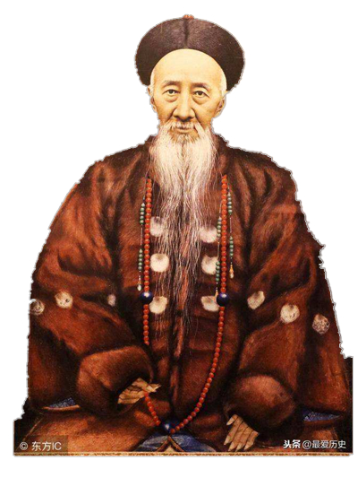

李 鸿 章
24岁中进士
25岁拜师曾国藩
37岁组建淮军镇压太平天国
49岁任直隶总督兼北洋大臣，开始洋务运动。
72岁代表大清国与伊藤博文签《马关条约》
78岁代表大清国与11国签订了《辛丑条约》
。
太平天国

Slide 5
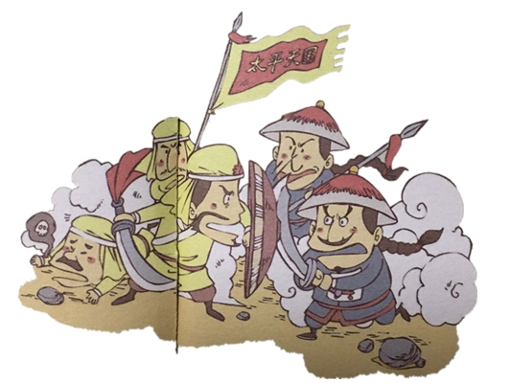
01
农民出路的探索——太平天国运动
（1851—1864）

Slide 6
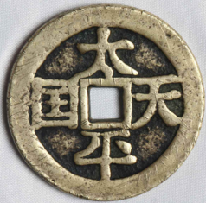

1.1 原因
第一次鸦片战争
第二次鸦片战争
1851
1840-1842
1856-1860
1864
太平天国运动
材料一：满洲纵贪官污吏，布满天下，使剥民脂膏，士女皆哭泣道路，是欲我中国之人贫穷也。官以贿得，刑以钱免，富儿当权，豪杰绝望，是使我中国之英俊抑郁而死也。
——《奉天讨胡檄布四方谕》
材料二：广西夏季水灾严重，而秋、春、冬季的旱灾也同样不轻。晚晴广西旱灾22次，平均不到三年就发生一次。……晚清广西大蝗灾就有21次，1848年，广西飞蝗蔽日，如暴风骤雨之至，飒飒有风，所下之处禾苗菽麦嚼食一空……
——《近代中国灾荒纪年》
外部原因：外国资本主义侵略激化民族矛盾
根本原因：腐败的封建统治和沉重的剥削，导致阶级矛盾的激化
直接原因：广西自然灾害严重
个人原因：洪秀全科举失利，叛逆心起……

Slide 7
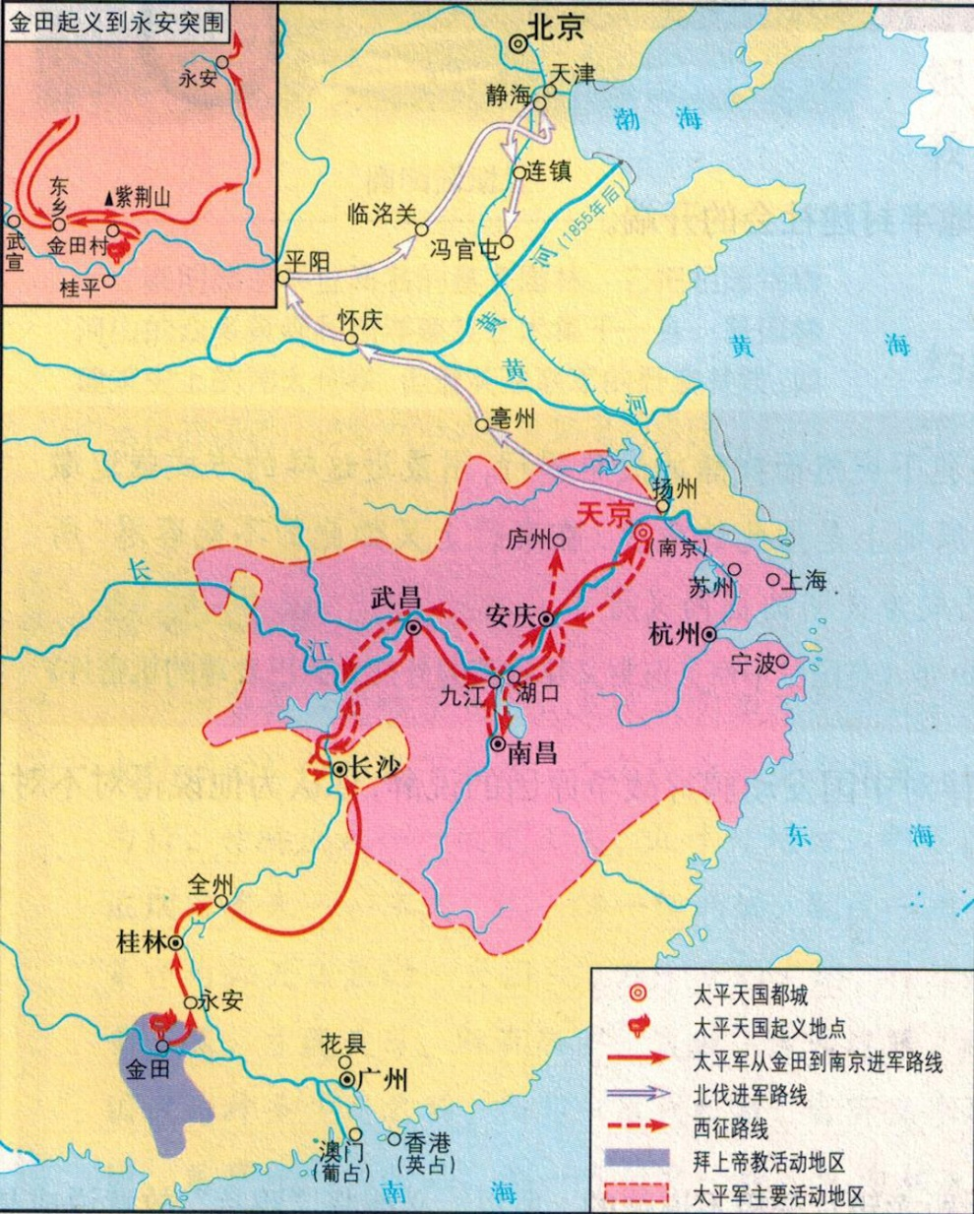
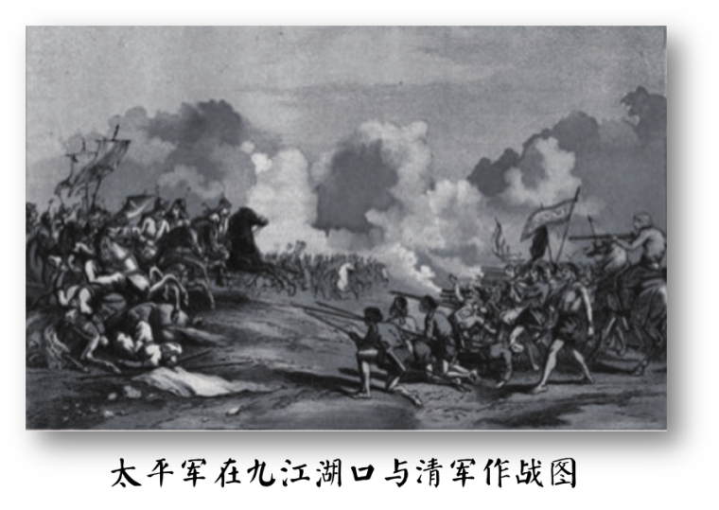
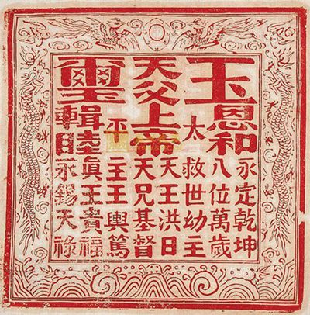
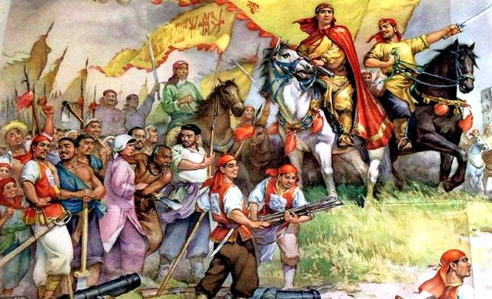
1.2 经过
攻克武昌
1853.3
定都天京
1851.12
永安建制
1851.1
金田起义

Slide 8
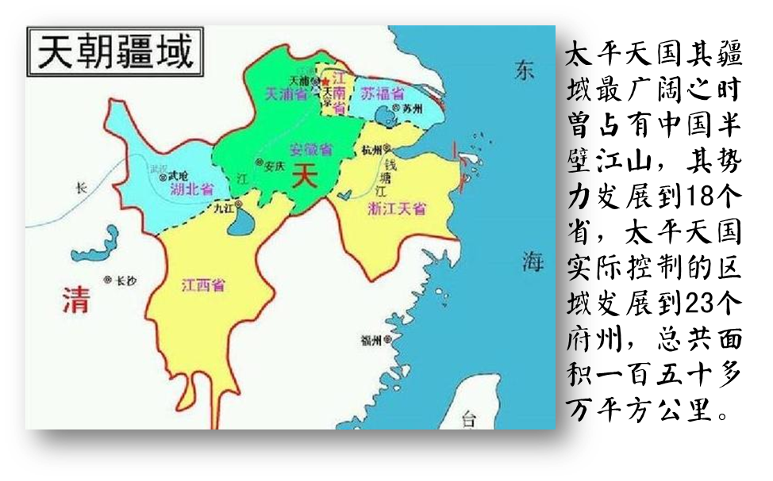
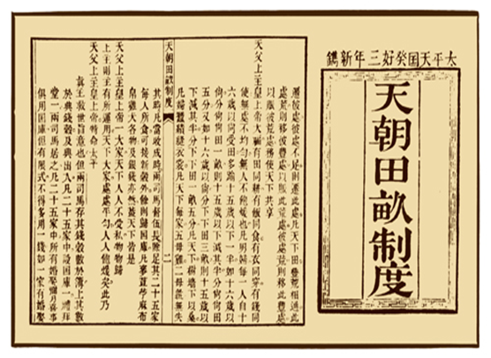

1.2 经过
全盛时期
北伐
西征
东征
1856
经济主张
群众基础
特点
废除封建土地私有制，绝对平均主义
1853.3
定都天京
群众基础广泛
1851.12
永安建制
革命性；
绝对平均、空想性、落后性
1851.1
金田起义

Slide 9
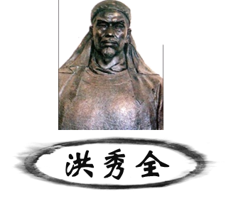
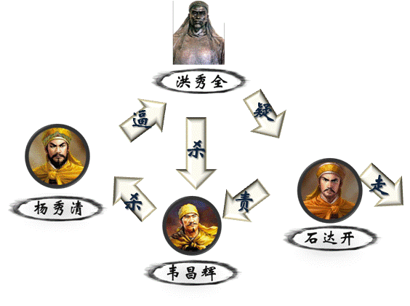
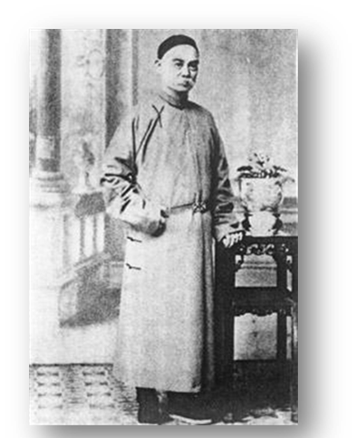
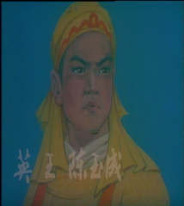
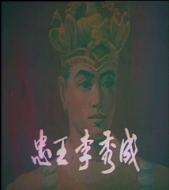
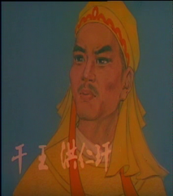
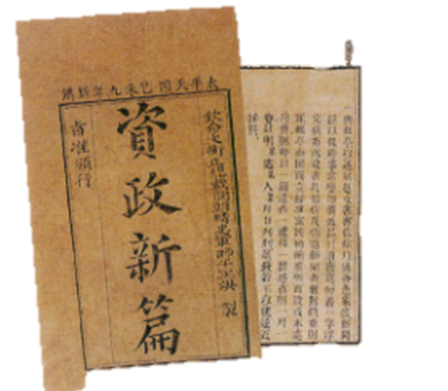
1.2 经过
经济主张
群众基础
特点
学习西方，发展工商业和资本主义经济
重建核心
农民反应不积极，
群众基础薄弱
由盛转衰
有资本主义色彩；
空想性
1856.9
天京变乱
英王
忠王
干王
北伐
西征
东征
1856
1853.3
定都天京
陈玉成
李秀成
洪仁玕
1851.12
永安建制
总理朝政。1859年，为了振兴太平天国，洪仁玕提出《资政新篇》。
金田起义
评价：
1851.1
提倡发展资本主义，是中国最早的资本主义改革方案

Slide 10
淮军
4、失败
寿州
清军
1.2 经过
庐州
洋枪队
标志：1864年天京陷落
天京
1864.7
天京沦陷
湘军
1860.1
后期防御
三河镇
上海
汉口
重建核心
英王
忠王
干王
安庆
杭州
武昌
慈溪
1856.9
天京变乱
北伐
西征
东征
1856
陈玉成
李秀成
洪仁玕
1858年，破江北大营，取得浦口、三河镇大捷。
1860年，破江南大营，东征打到上海附郊，英法联军配合清军袭击太平军。
1853.3
定都天京
1861年9月，安庆陷落，英王陈玉成牺牲。
1862年，天京被围困。 1864年夏，洪秀全病逝。
1851.12
永安建制
1864年7月，天京陷落，太平天国失败。
1851.1
金田起义

Slide 11

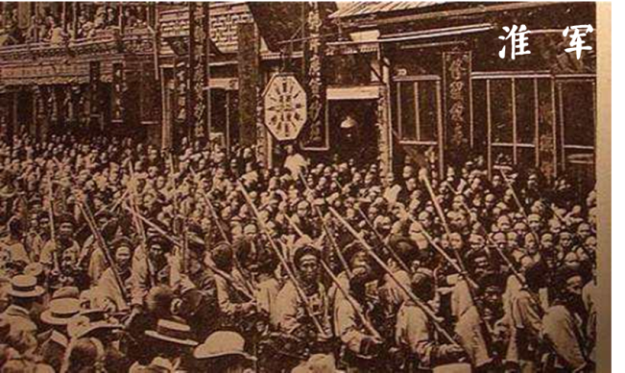
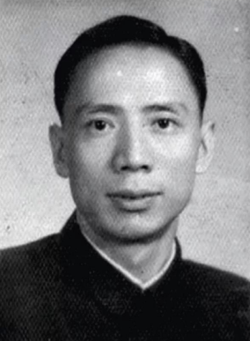
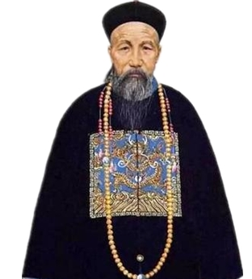
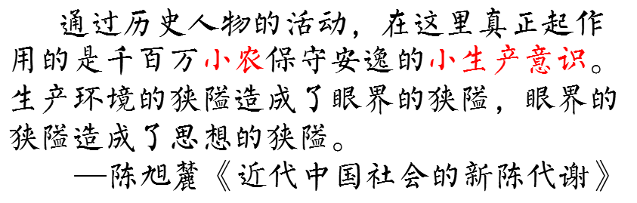
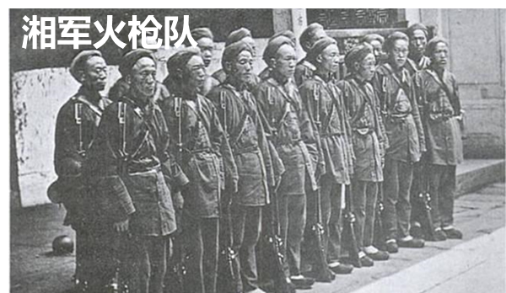

1.3 评价
进步性： 打击了中外反动势力；
  沉重打击了清王朝的统治，引起政治和权力结构的变化，
  （湘淮系官僚集团形成，汉人权力增长，中央权力下移）
  最早提出在中国发展资本主义的方案；
  对后来的资产阶级民主革命有重要影响……
局限性： 造成巨大破坏；
由于时代和阶级的局限性，农民阶级无法领导 中国革命取得胜利。
其兴也勃焉
其亡也忽焉
李鸿章
自1853年夏天以后，中央财政已拨不下军费……财权和兵权……渐渐地落到了地方督抚手中，朝廷的权力也慢慢只剩下了任官命将一项（这一项权力后来也受到了侵蚀）。
——茅海建《苦命天子：咸丰皇帝奕詝》
陈旭麓
曾国藩

Slide 12
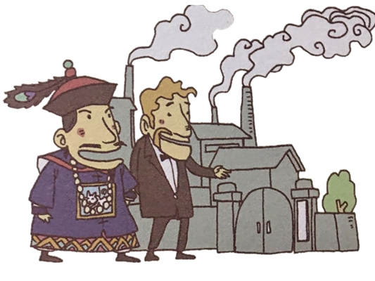
02
地主出路的探索——洋务运动
（1861—1895）

Slide 13
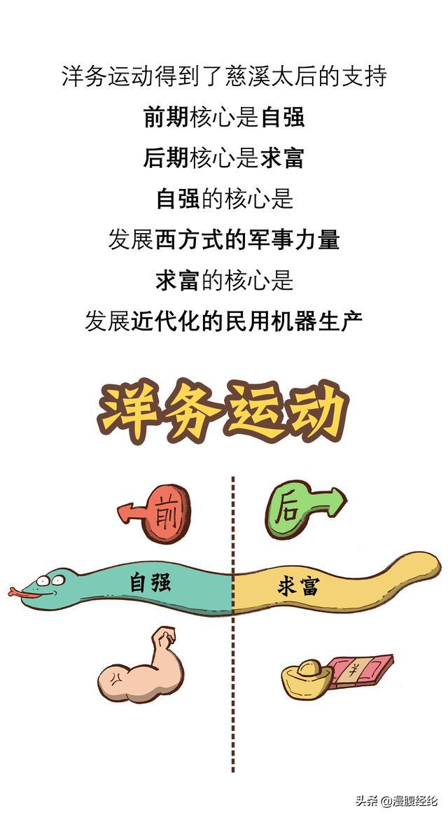
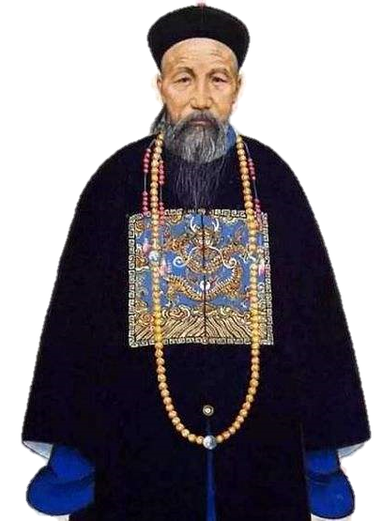
2. 1 目标
目标：自强、求富。（维护清王朝的统治）
鸿章窃以为天下事穷则变，变则通。……日本以海外区区小国，尚能及时改辙，知所取法。……鸿章以为中国欲自强则莫如学习外国利器。欲学习外国利器，则莫如觅制器之器。
——（1864年）李鸿章写给恭亲王和文祥的信
今日和议既成，中外贸易有无交通，购买外洋器物尤属名正言顺。购成之后，访募覃思之士，智巧之匠，始而演习，继而试造，不过一二年，火轮船必为中外官民通行之物，可以剿发逆，可以勤远略。
——1861年曾国藩《复陈购买外洋船炮折》
李鸿章以淮军势力为基础，担任直隶总督兼北洋大臣，掌握了国家外交、军事和经济大权，成为晚清政局
中的重要人物。
曾国藩
李鸿章

Slide 14
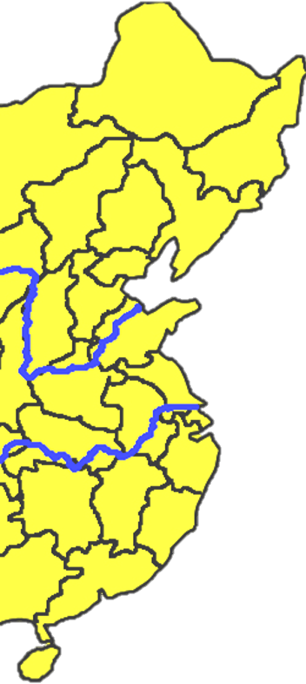
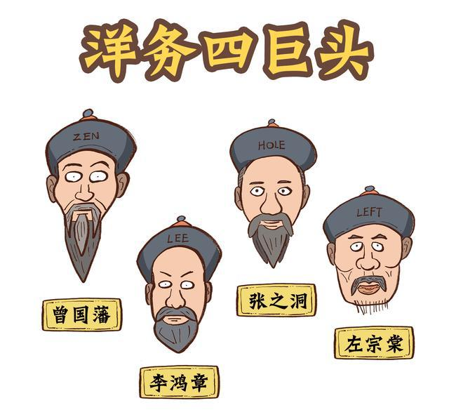
2. 2 内容
开平煤矿
天津机器局
江南机器制造总局
上海轮船招商局
上海机器织布局
福州船政局

Slide 15
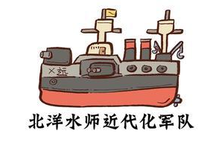
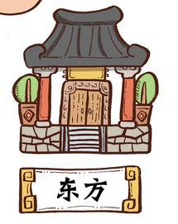
2. 2 内容
约20家军事工业
约40家民用工业
均采用机器生产
工业
开平煤矿
天津武备学堂
逐步采用洋枪、
洋炮装备军队
创立海军，
军事
天津西医学堂
天津机器局
江南机器制造总局
上海轮船招商局
创办24座洋务学堂
派遣约205位留学生
翻译200多册西文书籍
教育
上海机器织布局
福州船政局
外交
总理衙门
总理各国衙门

Slide 16
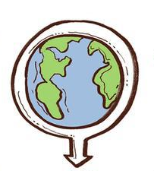
2. 3 影响
一定程度上增强了国力，引进西方先进技术，迈出了近代化的第一步
约20家军事工业
约40家民用工业
均采用机器生产
工业
在客观上促进了中国民族资本主义的发展；对外国资本的入侵起了一定的抵制作用
逐步采用洋枪、
洋炮装备军队
创立海军，
军事
在一定程度上提高了清军的战斗力，加强了海防
创办24座洋务学堂
派遣约205位留学生
翻译200多册西文书籍
为近代中国培养了一批科技人才
教育
现代化
推动了政治的现代化
外交
总理各国衙门

Slide 17
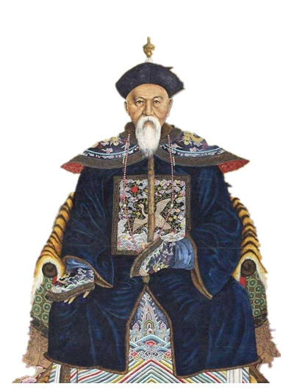

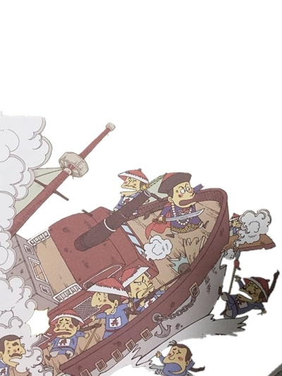
2. 3 影响
慈禧：“再造玄黄”之人。
梁启超：鸿章必为数千年中国历史上一人物，无可疑也。
伊藤博文： 大清帝国中唯一有能耐可和世界列强一争长短之人。
我办了一辈子的事，练兵也，海军也，都是纸糊的老虎……不过勉强涂饰，虚有其表。
——李鸿章
本质：不改变封建统治，只是学习西方技术和军事，
失败是必然的。
李鸿章

Slide 18
03
侵略加剧——边防与海防

Slide 19
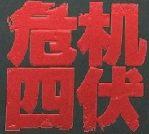
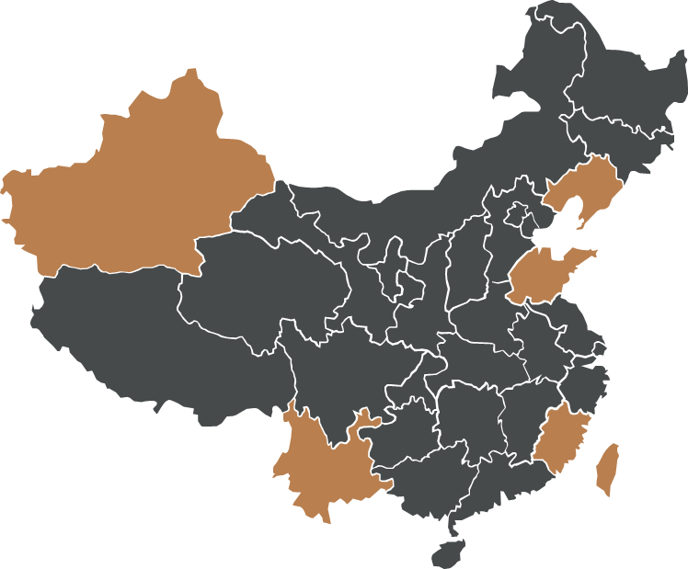

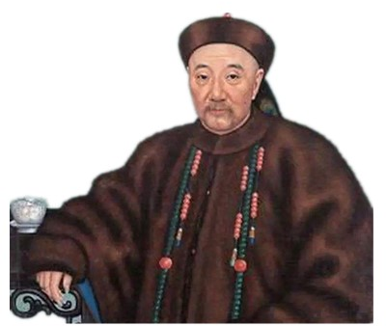

3. 1 疆域危机
1894年中日甲午战争
1865-1877年英国支持阿古柏入侵新疆
1871年，沙俄占领伊犁
1885年冯子材取得镇南关大捷，同年清廷宣布停战，签订中法《越南条款》
1885年台湾建省
1883-1885年 中法战争
陆上：法军败退
海上：马尾海战战败
福建水师全军覆没
1875年左宗棠入疆平叛
1884年建省
Notes:
添加左宗棠收复新疆细节，家国情怀的培养。抬棺西征，收复新疆。光绪二年(1876年)，春天。陕甘总督府响起了三声炮响，左宗棠的队伍一路西行，浩浩荡荡，领头的是一位年过古稀的老人，跟在他身后的是一口黑漆棺材。左宗棠对平西也没有必胜的把握，但这个不服输的老人为了民族的命运不惜赌上老命，率领军队向新疆进军，打算不成功便成仁。情景极其悲壮。风萧萧兮易水寒，壮士一去不复返!
左宗棠根据新疆敌情及地理特点，制定了“先北后南”、“缓进急战”的战略方针，并编组了一支以道员刘锦棠部、都统金顺部、提督张曜部为主的作战部队，共约六七万人，委任刘锦棠总理行营营务，加紧进行战争准备。以刘锦棠部为“主”之军，以张曜部为“且战且防”之军，相继长驱西进。

Slide 20

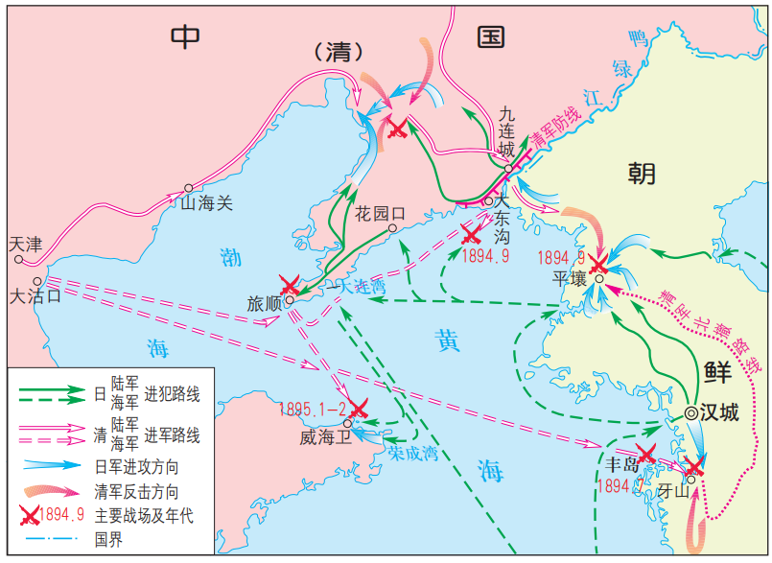
3. 2 甲午海战
根本原因：日本明治维新后，国力壮大，蓄谋侵略中国。
直接原因：朝鲜爆发农民起义，日本趁机入侵，故意挑起战争。
甲午中日战争形势示意图
1. 丰岛战役：1894年7月，日军在朝鲜半岛海域丰岛海面偷袭清军运兵船。
↓
2.平壤战役（1894.9）
黄海海战
1894.9.17
↓
3.黄海海战：1894年9月,中日海军在黄海展开决战。
1894.11
1894.9.15
平壤
旅顺
↓
4.旅顺大屠杀（1894.11）
威海卫
1895.2.2
1894.7.25
↓
5.威海卫战役（1895.2）
李鸿章“避战保船”
北洋舰队全军覆没
丰岛

Slide 21

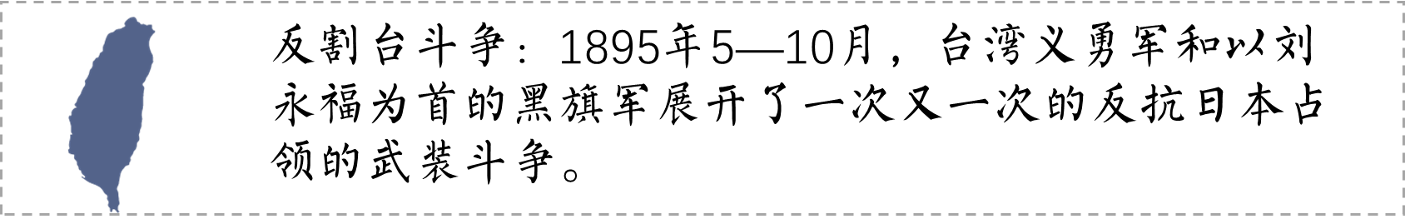


3. 3 《马关条约》
承认朝鲜独立；
割让辽东半岛、台湾全岛及所有附属各岛屿、澎湖列岛给日本；
宗藩体系解体，东亚格局巨变。
赔款2亿两白银
增开沙市、重庆、苏州、杭州为通商口岸，日本可以在中国通商口岸设厂制造。
中国进一步沦为半殖民地半封建社会，列强掀起瓜分中国狂潮

Slide 22
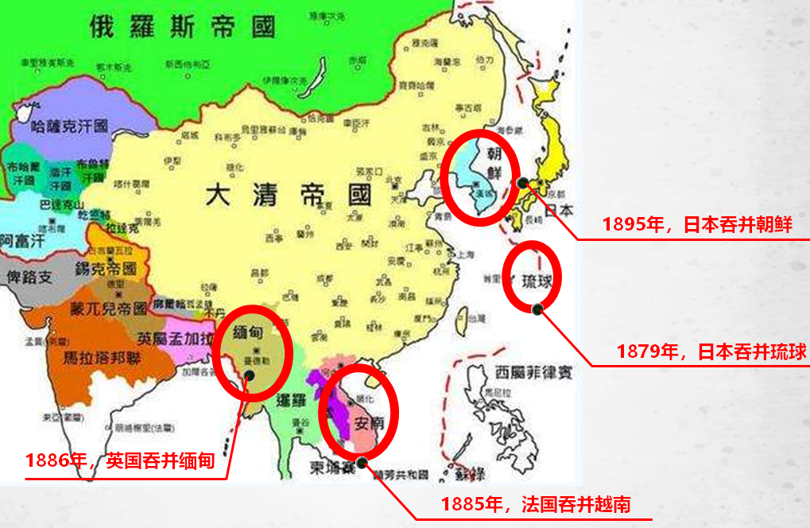
宗藩体系解体，东亚格局巨变。

Slide 23

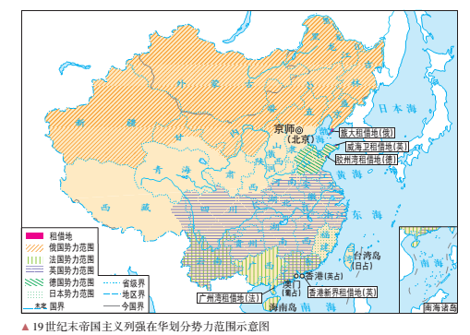
3. 4 瓜分狂潮

Slide 24
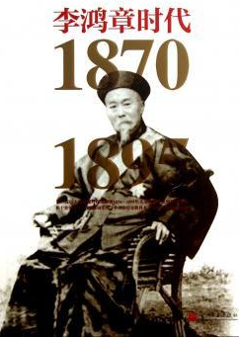

他，生前位极人臣，叱咤晚清政坛40余年；
“李二先生是汉奸” ——1901年北京市井小民为李鸿章写的挽联；
1958年，当地人民公社挖坟取宝，狂热的人们用绳子拴着他与夫人的遗体，挂在拖拉机后面游街，直到尸骨散尽……
一代名臣，竟落得如此粉身碎骨的下场！
李鸿章的悲剧、悲情、悲壮，是他明明知道要担千古污名，也依然会肩承苦涩，用自己的功绩、声誉、能力乃至生命为帝国撑起破碎的一角。几千年的中国历史上，最缺的其实正是这样的人，与口舌文人和清流士子相比，他们才符合那个词的真义——国士。
——林东林《谋国者》
彼李鸿章固非能造时势者也。凡人生于一社会之中，每为其社会数千年之思想习俗义理所困，而不能自拔。
——梁启超《李鸿章传》

Slide 25
时空坐标
太平天国运动

Slide 26

课堂小结
国家出路的探索：
列强侵略的加剧：
边疆危机（新疆、台湾）
太平天国运动
（农民阶级）
中法战争
洋务运动
（地主阶级洋务派）
甲午战争
瓜分中国的狂潮

